Slide 1
«Бойцы невидимого фронта»
70-летию победы в Великой Отечественной Войне посвящается…
Подготовили:
учащиеся 8 «А» класса
МБОУ Ремонтненской гимназии №1

Slide 2
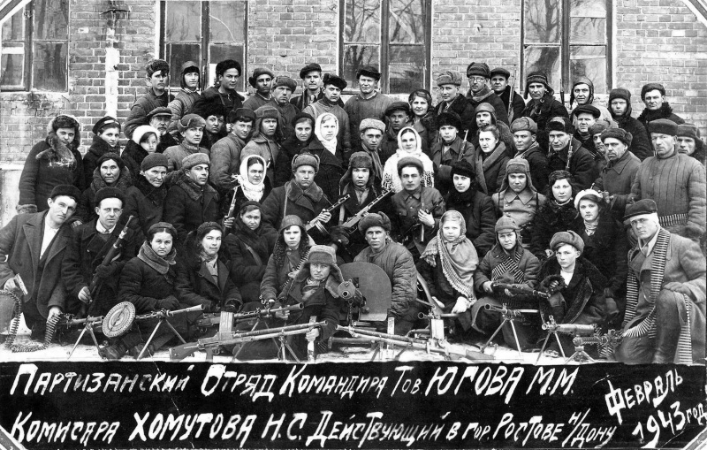

Slide 3
«Бойцы невидимого фронта»
Юговцы, «бойцы невидимого фронта». Это был не совсем обычный отряд. Он поначалу не имел даже базы. Да и какая, собственно, база могла появиться в большом городе, где каждая улица и каждый перекресток охранялись врагом, а в окрестностях на сотни километров простиралась безлесная степь? Добровольцы-связные поддерживали связь Югова с командирами групп и бойцами по своеобразной цепочке. Штабом стала неприметная хатенка на окраине города – в заводском поселке.
Югов в оккупированном Ростове-на-Дону в годы Великой Отечественной войны организовал партизанский отряд, который уничтожил более 200 немецких солдат и офицеров, 24 автомашины, сжег 24 тонны горючего. Именно отряд Югова сорвал запланированные немцами взрывы крупных зданий в поселке Сельмаш

Slide 4
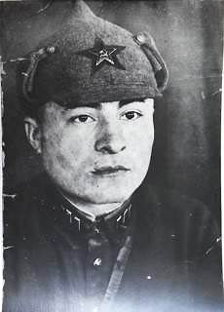
Михаил Трифонов
Удивительна биография и судьба этого талантливого командира единственного в своем роде городского партизанского отряда - Михаила Трифонова, известного своим боевым друзьям под псевдонимом Югов.
Мина Миниевич Трифаниди, а именно таким было подлинное имя Трифонова, родился 10 декабря 1913 года в селе Константинополь в семье греческих крестьян. В голодном 1921 году его определили в детский дом Славянска, где он воспитывался и учился до 1928 года, а затем за отличную успеваемость был направлен для дальнейшей учебы на рабфак Томского университета.

Slide 5
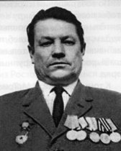
СЕРГЕИ ЕГОРОВИЧ КУКУЮК
(партизанский псевдоним Донской), начальник штаба партизанского отряда под командованием М.М. Трифонова (Югова). Сергей Кукуюк стал правой рукой Югова. В его доме организовали штаб. Идеальное прикрытие - Кукуюк устроился на службу полицейским в немецкую комендатуру.

Slide 6
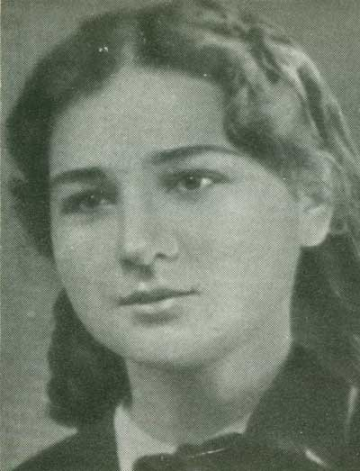
Ширази Альфа Алиевна
Когда началась Великая Отечественная война, ростовчанке Альфе Ширази было всего лишь шестнадцать лет. Самое время влюбляться, строить планы на будущее, выбирать профессию. Конечно, только хорошее будущее видела впереди и юная Альфа, которую одноклассники и соседи предпочитали называть более привычным именем Алла. Ростовчанка с непривычными фамилией, именем и отчеством — Ширази Альфа Алиевна — была дочерью иранца Али Ширази. Альфа его не помнила — он умер, когда она была еще очень маленькой. А мать девушки звали Дора Михайловна — понятно, что женщину ожидала участь тысяч других ростовчан еврейской национальности, уничтоженных нацистами в Змиевской балке. Если бы не отличное знание персидского языка. Когда в квартиру к Доре Михайловне и Алле пришли нацисты, мать отвечала на вопросы только на фарси, а Алла переводила. Так им удалось убедить немецкого офицера в том, что Дора Михайловна по национальности — персиянка.

Slide 7
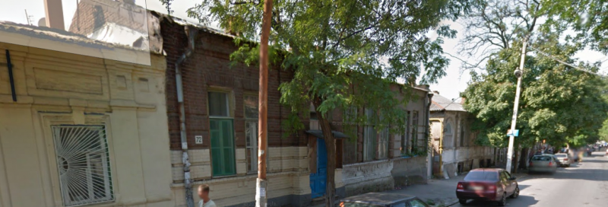
Многие дома на улице Обороны, где жила Альфа Ширази, явно застали войну

Slide 8
Пока Альфа работала в штабе гитлеровцев, она подвергала себя каждодневной смертельной опасности. Ведь в случае выяснения ее истинных намерений, ее бы неизбежно расстреляли. В особенности учитывая тот факт, что мать альфы Дора Михайловна была еврейкой. Тем не менее, несколько месяцев девушке удалось проработать в немецком штабе, принеся немало пользы действовавшим в городе подпольщикам. Когда в феврале 1943 г. начался штурм Ростова-на-Дону советскими войсками и гитлеровцы стали собираться к отступлению, начальство Альфы из штаба предложило ей, вместе с матерью, которую немцы считали иранкой, отступать вместе с ними — гитлеровцы забирали с собой полицаев и сотрудников оккупационных учреждений. Однако в планы Альфы дальнейшее пребывание с гитлеровцами не входило — девушка хотела сражаться против них в разведывательном или партизанском отряде.

Slide 9
В боях за освобождение Ростова
Начал отряд и диверсионные действия против оккупационных войск. Командовал диверсионной группой Владимир Кукуюк — брат начальника штаба отряда Сергея Кукуюка, а входили в группу еще один брат Яков Кукуюк, а также Федор Сухоруков, Нестор Николаев, Константин Шимарин и Анатолий Ермаков. Среди добрых дел этих партизан — нападение на автоколонну вермахта с боеприпасами на территории Северного поселка Ростова. Диверсантам удалось уничтожить охрану автоколонны и взорвать три машины с боеприпасами. Еще одна боевая вылазка — уничтожение пяти гитлеровских патрулей, сопровождавшееся изъятием трофейного оружия в пользу партизанского отряда. К январю 1943 г. ростовскими подпольщиками было уничтожено более 200 гитлеровских солдат и офицеров. Большой урон подпольщики нанесли материально-технической базе вермахта — уничтожили 24 автомобиля, миномет, артиллерийское орудие, сожгли 24 тонны горючего. Арсенал партизанского отряда пополнялся также за счет нападений на немецкие и союзные войска — подпольщики смогли овладеть двумя пулеметами, сотней винтовок и автоматов и 25 тысячами патронов. Был взорван фильтр водоочистки пивзавода, сожжен электромотор, с помощью которого подавалась вода в расположение немецких частей. Отряд Югова так и не был разоблачен и разгромлен гитлеровской контрразведкой. И это несмотря на масштабы его деятельности. Конечно, к сожалению, не обходилось и без потерь. Так, был схвачен гестаповцами и убит Михаил Щербаков — житель Таганрога, участвовавший вместе с сыном Владимиром и дочерью Ольгой в деятельности отряда. Его схватили в январе 1943 года. Перед освобождением Ростова советскими войсками гитлеровцы собирались взорвать важнейшие объекты городской инфраструктуры, в том числе несколько корпусов завода «Ростсельмаш» — гиганта сельскохозяйственного машиностроения, а также хлебозавод и бумажную фабрику. Именно партизанам Югова удалось спасти эти объекты от неминуемого разрушения. На ростовском хлебозаводе, функционирующем вплоть до настоящего времени, кое-где до сих пор заметны следы от пуль семидесятилетней давности.

